Slide 1


Съвременният човек прекарва средно по 8 часа на ден в интернет. Ако приемем, че 8 часа спи, значи половината от живота му е виртуална.

Slide 2
А голяма част от този виртуален живот е общуване в социални мрежи. Съотношението на виртуална и реална комуникация на тийнейджърите в наше време е 2 към 1, в полза на виртуалната комуникация!!! В същото време децата рядко имат познания как да защитават своята кибер сигурност и се превръщат в най-уязвимите обекти на хакери и кибер хулигани.

Slide 3
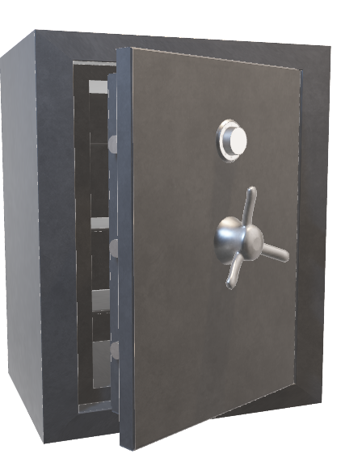
CyberSafe
Що е то?

Slide 4
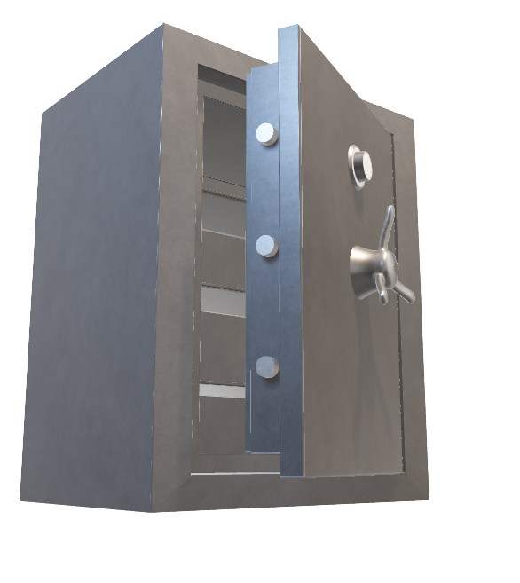
Какво е CyberSafe? Работщета функционалност
CyberSafe e интерактивна онлайн образователна платформа, целяща да образова младите в ползването на безбройните интернет платформи, като ги научи да се предпазвят от битови хакерски атаки.

Slide 5
Защо CyberSafe?
В днешно време всички трябва да имаме базови познания как дори и с малки усилия да се предпазваме онлайн

Slide 6

Основни цели На този етап*
01
02
Дигитална грамотност
По-добро бъдеще

Slide 7
Как протича процеса на обучение
Подбиране на тема
Информация
Видеоклипове
CyberLab

Slide 8

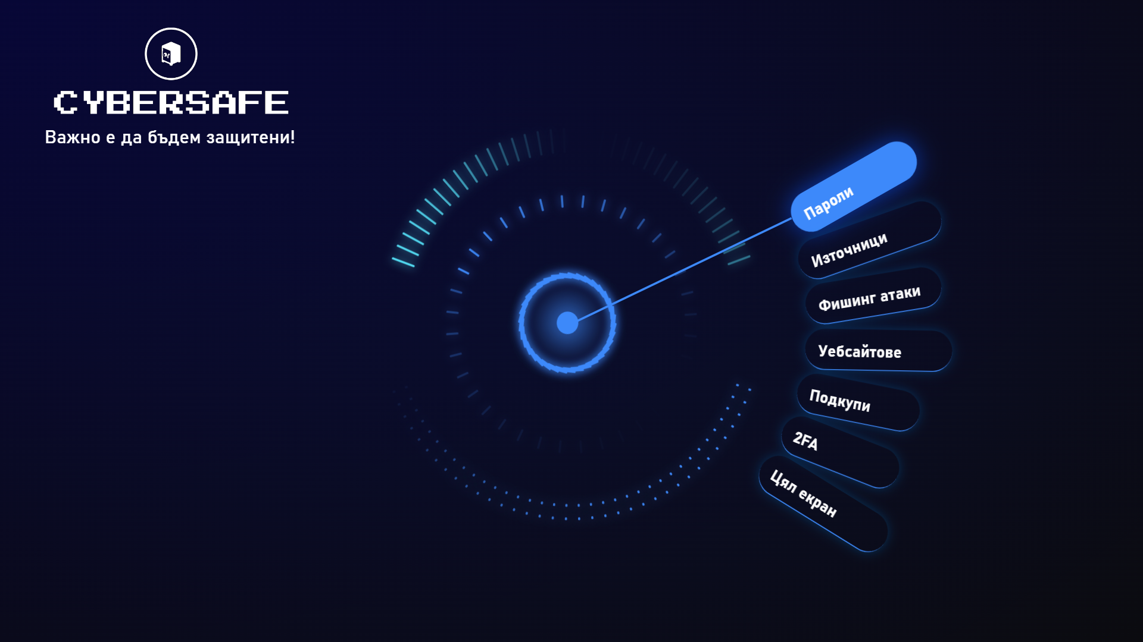
Потребителски интерфейс
Потребителският интерфейс е модерен, лесен за използване от всеки независимо от възрастта.
Наподобява уеб камера, заобиколена от светещи лъчи . Символизира скрита уеб камера.

Slide 9

CyberLab

Slide 10
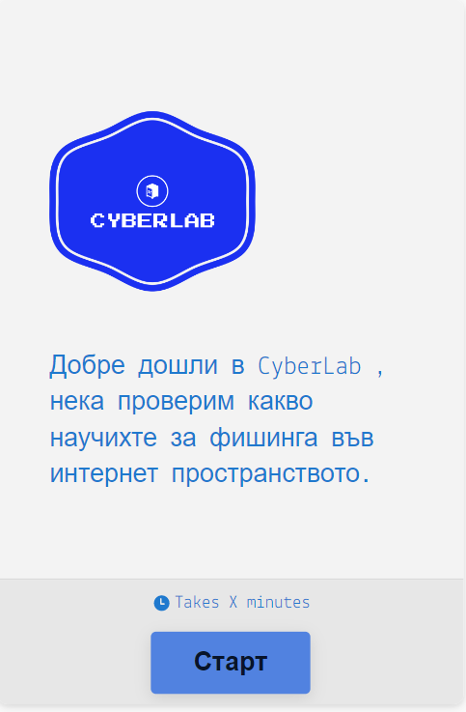
CyberLab е тестовата платформа за проверка на знанията. Тя е интегрирана в сайта и се достъпва след изглеждане на видеото.
Използвана е за да провери знанията на потребителя, който е изгледай видеото.
Генерирана е с TypeForm

Slide 11

CyberSafe във бъдеще

Slide 12
Благодарим за вниманието!
Въпроси?
Изготвили:
Раффи Никогосян
Стилян Едрев
Георги Апрахамов
Please keep this slide for attribution

